Slide 1


Marchés du carbone pour l'assainissement 3/3
Introduction aux projets de crédits carbone et aux marchés du carbone, et éligibilité d’un projet d’assainissement aux marchés du carbone
UPM Umwelt-Projekt-Management GmbH
Juin 2025

Slide 2

ACTIVITÉ D’ACTIVATION

Slide 3
Activité d’activation
Bingo du marché du carbone !
Consignes :
Chaque groupe reçoit une carte de bingo remplie de termes de base liés au marché du carbone.
Le formateur lira des définitions simples, une à la fois.
Si vous avez le terme qui correspond à la définition, marquez-le sur votre carte.
La première personne à compléter une ligne complète (horizontale, verticale ou diagonale) crie « Bingo !« !
Préparez vos cartes, notre prochaine activité vous aidera à consolider votre compréhension des termes du marché du carbone.
3
Formation des formateurs sur le Nexus Climat-Assainissement – Marchés du carbone pour l'assainissement

Slide 4

05
MARKETING ET VENTE DE CRÉDITS CARBONE

Slide 5

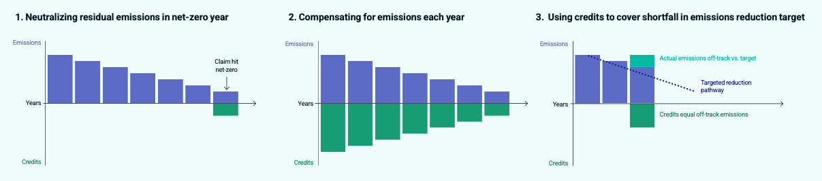
Quand et comment les crédits sont utilisés
Marché réglementaire : Lorsque les activités internes de réduction des émissions n’atteignent pas les objectifs fixés, le recours à des crédits carbone éligibles est nécessaire pour répondre aux obligations réglementaires.
Marché volontaire : Les crédits sont nécessaires afin que les objectifs volontaires puissent être atteints, les entreprises adoptant généralement l’une des stratégies suivantes :
Vue d'ensemble des différentes approches volontaires d'achat de crédits carbone
5
Formation des formateurs sur le Nexus Climat-Assainissement– Marchés du carbone pour l'assainissement

Slide 6

Rôle du marketing
Marchés réglementaires :
Lorsqu’une entreprise est tenue de compenser ses objectifs de réduction non atteints par des crédits carbone, le seul élément déterminant en termes de communication est la visibilité du projet sur les plateformes d’échange pertinentes.
Les co-bénéfices jouent un rôle secondaire, les mécanismes de marché entrent en jeu et le prix est avant tout déterminé par l’offre et la demande.
Dans le cadre de l’Article 6.2 de l’Accord de Paris (projets développés et financés de manière bilatérale), les co-bénéfices jouent un rôle légèrement plus important que pour les entreprises.
Marché volontaire :
Sur le marché volontaire, on sous-estime souvent l’effet qu’une campagne de communication importante peut avoir sur les prix obtenus.
Il est important de mettre en avant sur les effets socio-économiques et environnementaux d'un projet.
Une communication régulière et publique sur l’avancement du projet constitue un élément indispensable.
Les réseaux sociaux jouent également un rôle de plus en plus important à cet égard.
6
Formation des formateurs sur le Nexus Climat-Assainissement – Marchés du carbone pour l'assainissement

Slide 7
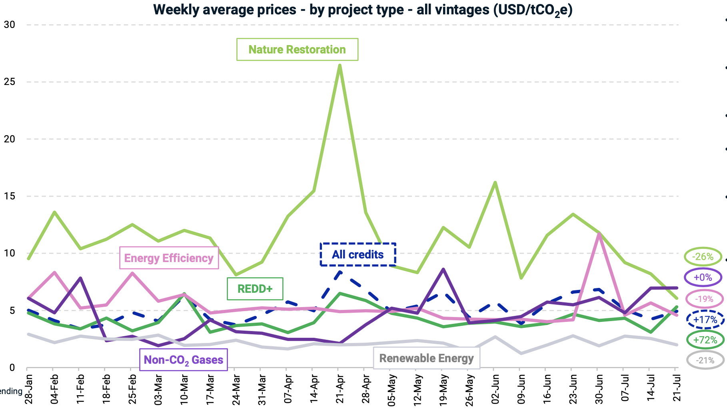
Prix des crédits carbone
Les prix des crédits carbone sont dynamiques et fluctuent en fonction d’un ensemble de variables, allant des caractéristiques spécifiques du projet aux dynamiques plus larges du marché.
Dans le marché volontaire du carbone, la transparence des prix reste faible, car les détails des transactions sont fréquemment tenus confidentiels et présentés de façon abstraite et anonyme.
Prix hebdomadaires moyens des crédits carbone par type de projet sur le marché volontaire du carbone de janvier à juillet 2024 (Source : MSCI)
7
Formation des formateurs sur le Nexus Climat-Assainissement – Marchés du carbone pour l'assainissement

Slide 8
Détermination du prix 1/2
Marché réglementaire :
Des crédits éligibles sont nécessaires pour satisfaire aux obligations réglementaires lorsque les activités internes de réduction des émissions n’atteignent pas les objectifs fixés.
Les plateformes publiques d’échange, les bourses ou encore le niveau de prix du SEQE (Système d’échange de quotas d’émission) assurent en général une tarification transparente.
Marché volontaire :
Les crédits sont requis afin de permettre le respect des objectifs volontaires que l’organisation s’est fixés.
Des standards de qualité nettement plus élevés sont généralement exigés pour les projets, afin notamment de maîtriser les risques réputationnels ou de valoriser l’engagement volontaire dans une stratégie de communication.
La tarification est en règle générale très peu transparente.
Même lorsque les crédits sont proposés sur des plateformes publiques, les transactions se concluent le plus souvent de gré à gré (OTC), et les accords restent confidentiels.
8
Formation des formateurs sur le Nexus Climat-Assainissement – Marchés du carbone pour l'assainissement

Slide 9
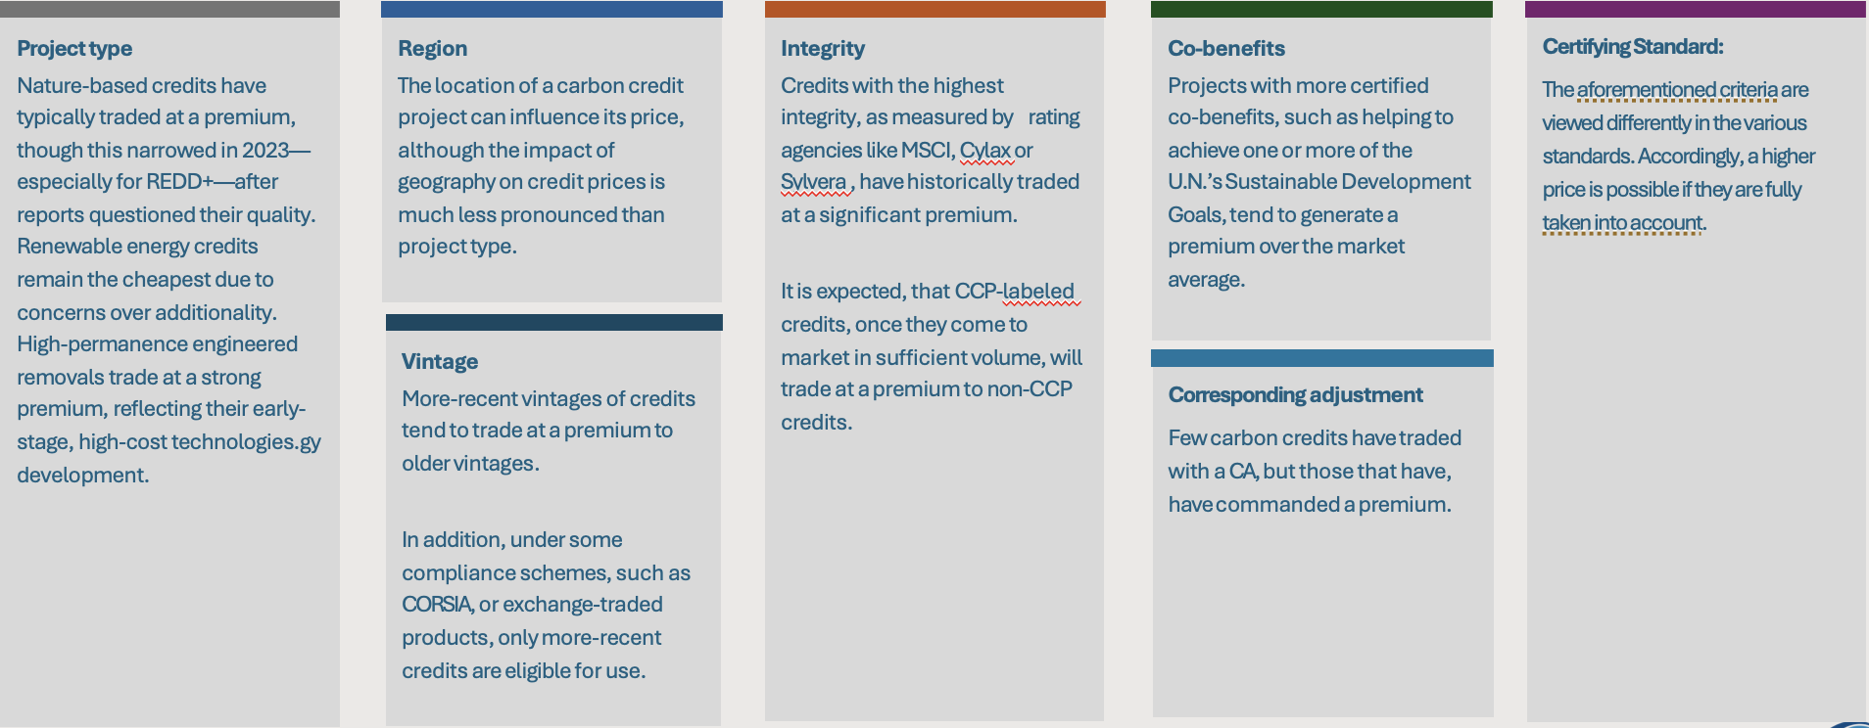
Détermination du prix 2/2
9
Formation des formateurs sur le Nexus Climat-Assainissement – Marchés du carbone pour l'assainissement

Slide 10
Canaux de vente des crédits carbone
Canal de vente | Description | Acheteur type
Bilatéral directement entre le maître d'ouvrage et les investisseurs | L'acheteur passe un contrat directement avec le maître d'ouvrage. Elle offre une plus grande transparence et garantit que davantage de fonds sont directement affectés au projet. Prix de gros, généralement moins cher que le marché secondaire. | Il s'agit généralement de grandes entreprises. Les gouvernements.
Courtiers / négociants en matières premières | Les courtiers agissent en tant qu'intermédiaires, recherchent des crédits carbone et négocient des contrats pour le compte de leurs clients. Service personnalisé et accès à des projets exclusifs. Prix de gros plus marge intermédiaire (commissions ou frais de courtage) | Tous les types (entreprises, gouvernements, particuliers, ONG, ...).
Bourses du marché du carbone | Des plateformes d'échange formelles telles que Xpansiv CBL ou AirCarbon Exchange (ACX). Prix de gros plus frais de transaction d'échange. Convient aux transactions importantes et standardisées ainsi qu'aux acteurs financiers. | Traders, institutions financières, entreprises à la recherche de crédits standardisés ou de gros volumes.
Places de marché | Prix de gros plus les frais de marché et les coûts de transaction. Plateformes en ligne qui mettent en relation les acheteurs et les vendeurs. Offrir un large éventail de types de projets et de millésimes. Permettre des transactions plus petites et une sélection plus spécifique au projet. | Petites et moyennes entreprises, ONG, particuliers, sociétés recherchant des caractéristiques de projet spécifiques ou des volumes plus faibles.
Différents canaux de vente des crédits carbone (Source : sur base Abatable)
10
Formation des formateurs sur le Nexus Climat-Assainissement – Marchés du carbone pour l'assainissement

Slide 11

Q&R

Slide 12




19e étage Jeongdong Bldg. 21-15,
Jeongdong-gil, Jung-gu, Séoul,
République de Corée 04518
www.gggi.org
@gggi_hq
@GGGIHQ
@GGGIHQ
@gggi_hq
@GGGIMedia

